Slide 1
Komunikacija u timu
Dario Filipović
Ana Mijočević
Domagoj Žilak

Slide 2

Tim i komunikacija (1)
Tim čini redovito manja skupina ljudi koju karakterizira usklađeno djelovanje prema zajedničkom cilju.
Potreba za interakcijom

Slide 3
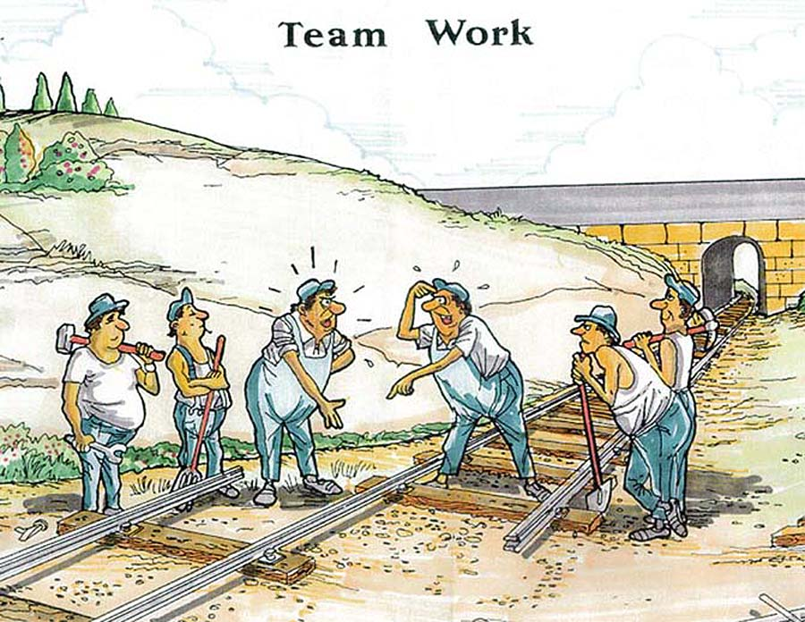
Tim i komunikacija (2)
Tim čine pojedinci s različitim
  vrijednosnim sustavima
  karakterima
  sposobnostima
  prioritetima

Slide 4
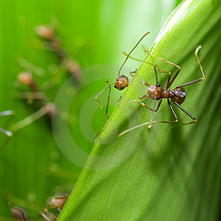
Tim i komunikacija (3)
Potreba za komunikacijom:
  povjerenje i osjećaj pripadnosti
  podjela informacija
  znanje i vještine
  pitanja i nedoumice

Slide 5

Učinkovita komunikacija (1)
Prepreke:
  nejasno definirane uloge u timu
  previše ili premalo članova u timu
  pojedinci ne teže ostvarenju istih ciljeva ili oni nisu jasno izraženi i mjerljivi
  nedovoljan broj osoba s potrebnim znanjem i vještinama
  nedostatak kvalitetnih mehanizama za jasnu i brzu izmjenu informacija

Slide 6
Učinkovita komunikacija (2)
prepoznati prepreke u komunikaciji
prepoznavanje načine kako postići efikasnije dijelovanje tima
uočiti kako pojedini stilovi komuniciranja i djeluju na rad i atmosferu u timu
prepoznavanje izvora i tipova konflikata u timu
identificiranje strategija za rješavanje konflikata

Slide 7
Komunikacija između članova tima
savjeti za komunikaciju unutar tima:
    pristupiti drugima bez okolišanja ili uljepšavanja stvari
    paziti kako upotrebljavamo neverbalne znakova
    zamisli koje imamo trebamo iznositi na način shvatljiv drugima
    tvrdoglavost ne pridonosi učinkovitom radu tima
    trebamo nastojati biti strpljivi i tolerantni prema drugima
    tim definitivno nije mjesto u kojem bi se trebala pokazivati nadmoć pojedinca nad ostalima

Slide 8

Učinkovita komunikacija čini temelj uspješnog timskog rada!

